Slide 1
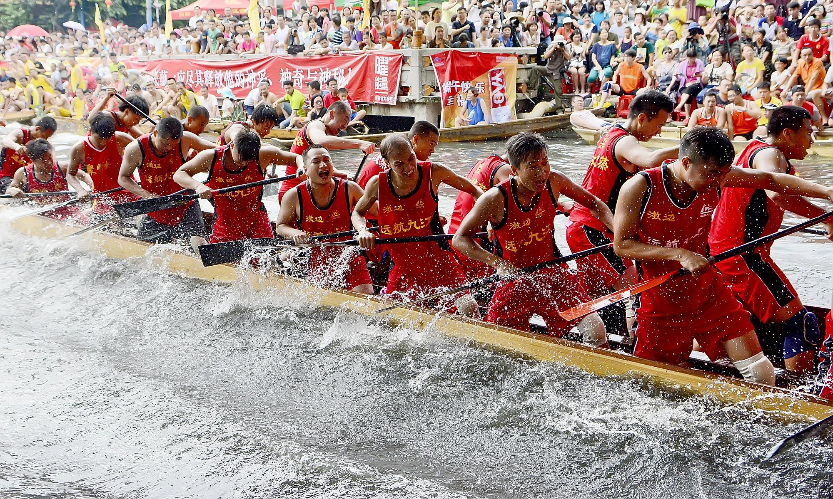
第二章 匀
变速直线运
动的研究
3 匀变速直线运动的位移与时间的关系
课时1 位移与时间的关系式

Slide 2
[学习目标]
1.理解位移公式的意义和导出过程.
2.能运用位移公式解决有关问题.

Slide 3
内容索引
自主预习
预习新知 夯实基础
重点探究
启迪思维 探究重点
达标检测
检测评价 达标过关

Slide 4
自主预习

Slide 5
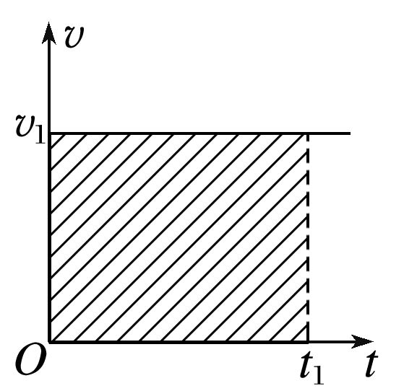
一、匀速直线运动的位移
1.位移公式：x＝ .
2.位移在v－t图象中的表示：对于匀速直线运动，物体的位移在数值上等于v－t图线与对应的时间轴所包围的矩形的 .如图1所示阴影图形的面积就等于物体在t₁时间内的 .
vt
面积
位移
图1

Slide 6
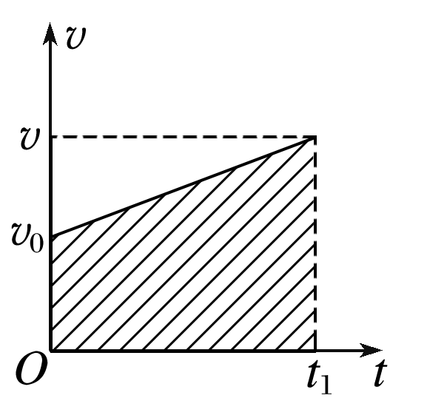
二、匀变速直线运动的位移
1.位移在v－t图象中的表示：做匀变速直线运动的物体的位移对应着v－t图线与时间轴所包围的____
.如图2所示，阴影图形的面积等于物体在t₁时间内的 .
2.公式：x＝ .
梯形
面积
位移
图2

Slide 7
[即学即用]
1.判断下列说法的正误.
(1)位移公式x＝v₀t＋ at²仅适用于匀加速直线运动.( )
(2)初速度越大，时间越长，做匀变速直线运动的物体的位移一定越大.
( )
(3)匀变速直线运动的位移与初速度、加速度、时间三个因素有关.( )
2.某质点的位移随时间的变化关系是x＝4t＋4t² (m)，则质点的初速度是v₀＝____ m/s，加速度a＝____ m/s²，2 s内的位移为____ m.
×
×
√
4
8
24
答案

Slide 8
重点探究

Slide 9
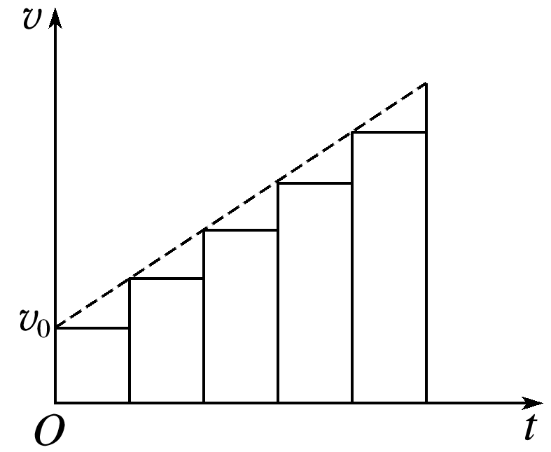
一、匀变速直线运动的位移时间关系式
[导学探究]
某质点做匀变速直线运动，已知初速度为v₀，在t时刻的速度为v，加速度为a.完成下列填空，推导匀变速直线运动的位移与时间关系，体会微元法的基本思想.
(1)把匀变速直线运动的v－t图象分成几个小段，如图3所示.每段位移≈每段起始时刻速度×每段的时间＝对应矩形的面积.故整个过程的位移≈各个小矩形的_________.
面积之和
图3
答案

Slide 10
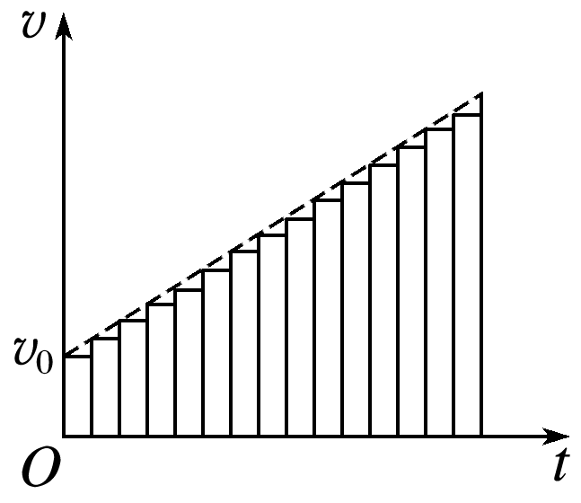
(2)把运动过程分为更多的小段，如图4所示，各小矩形的________可以更精确地表示物体在整个过程的位移.
面积之和
图4
答案

Slide 11
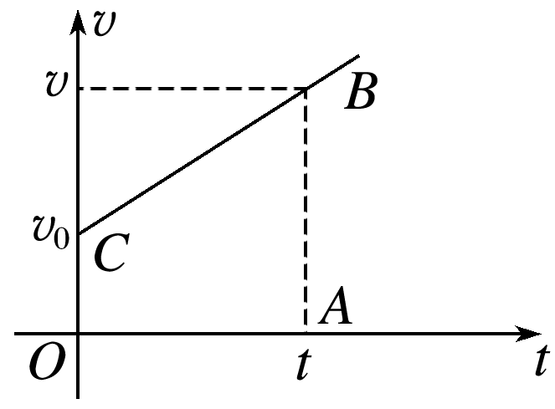
(3)把整个运动过程分得非常细，如图5所示，很多小
矩形合在一起形成了一个梯形OABC，_________就
代表物体在相应时间间隔内的位移.
如图5所示，v－t图线下面梯形的面积
S＝ (OC＋AB)·OA
把面积及各条线段换成其所代表的物理量，
上式变成x＝ (v₀＋v)t ①
又因为v＝v₀＋at ②
由①②式可得
x＝v₀t＋ at².
梯形面积
图5
答案

Slide 12
[知识深化]
1.公式的适用条件：位移公式x＝v₀t＋ at²只适用于匀变速直线运动.
2.公式的矢量性：x＝v₀t＋ at²为矢量公式，其中x、v₀、a都是矢量，应用时必须选取正方向.一般选v₀的方向为正方向.
(1)a：匀加速直线运动中，a与v₀同向，a取正值；匀减速直线运动中，a与v₀反向，a取负值.
(2)若位移的计算结果为正值，说明位移方向与规定的正方向相同；若位移的计算结果为负值，说明位移方向与规定的正方向相反.

Slide 13
3.两种特殊形式
(1)当v₀＝0时，x＝ at²，即由静止开始的匀加速直线运动，位移x与t²成正比.
(2)当a＝0时，x＝v₀t，即匀速直线运动的位移公式.

Slide 14
例1 一个物体从静止开始做匀加速直线运动，第1秒内的位移为2 m，则下列说法正确的是
A.物体运动的加速度为2 m/s²
B.物体第2秒内的位移为4 m
C.物体在第3秒内的平均速度为8 m/s
D.物体从静止开始通过32 m的位移需要4 s的时间
√
解析
答案

Slide 16
针对训练1 一质点做匀变速直线运动，第3 s内的位移为12 m，第5 s内的位移为20 m，则该质点运动过程中
A.初速度大小为零
B.加速度大小为4 m/s²
C.5 s内的位移为50 m
D.第4 s内的平均速度为8 m/s
√
解析
答案

Slide 17
解析 第3 s内的位移等于前3 s内位移与前2 s内位移之差，即Δx₃＝x₃－x₂＝12 m，
联立①②解得v₀＝2 m/s，a＝4 m/s².
故A错误，B正确；

Slide 19
二、刹车问题分析
例2 一辆汽车正在平直的公路上以72 km/h的速度行驶，司机看见红色信号灯便立即踩下制动器，此后，汽车开始做匀减速直线运动.设汽车减速过程的加速度大小为5 m/s²，求：
(1)开始制动后，前2 s内汽车行驶的距离；
答案 30 m
解析 汽车的初速度v₀＝72 km/h＝20 m/s，末速度v＝0，加速度a＝－5 m/s²；
因为t₁＝2 s<t，所以汽车2 s末没有停止运动
解析
答案

Slide 20
(2)开始制动后，前5 s内汽车行驶的距离.
答案 40 m
解析 因为t₂＝5 s>t，所以汽车5 s时早已停止运动
解析
答案

Slide 21
方法总结
刹车类问题的处理思路
实际交通工具刹车后在摩擦力作用下可认为是做匀减速直线运动，当速度减小到零时，车辆就会停止.解答此类问题的思路是：
(1)先求出它们从刹车到停止的刹车时间t_{刹}＝ ；
(2)比较所给时间与刹车时间的关系确定运动时间，最后再利用运动学公式求解.若t>t_{刹}，不能盲目把时间代入；若t<t_{刹}，则在t时间内未停止运动，可用公式求解.

Slide 22
针对训练2 汽车以20 m/s的速度做匀速直线运动，某时刻关闭发动机而做匀减速直线运动，加速度大小为5 m/s²，则它关闭发动机后通过37.5 m所需时间为
A.3 s B.4 s C.5 s D.6 s
√
解析 根据x＝v₀t＋ at²，将v₀＝20 m/s，a＝－5 m/s²，x＝37.5 m，
代入得：t₁＝3 s，t₂＝5 s
但因刹车时间t₀＝ ＝4 s，所以t₂＝5 s应舍去.
故只有选项A正确.
解析
答案

Slide 23
三、逆向思维法解题
在处理末速度为零的匀减速直线运动时，为了方便解题，可以采用逆向思维法，将该运动对称地看做逆向的加速度大小相等的初速度为零的匀加速直线运动.
例3 物体做匀减速直线运动，初速度为10 m/s，加速度大小为1 m/s²，则物体在停止运动前1 s内的平均速度为
A.5.5 m/s B.5 m/s
C.1 m/s D.0.5 m/s
√
解析
答案

Slide 24
该匀减速直线运动的逆运动为：初速度为零、加速度为a′＝1 m/s²的匀加速直线运动，则原运动物体停止运动前1 s内的位移与逆运动第1 s内的位移相等.

Slide 25
技巧点拨
对于末速度为0的匀减速直线运动，采用逆向思维法后，速度公式和位移公式变为v＝at，x＝ at²，计算更为简洁.

Slide 26
达标检测

Slide 27
1.(位移与时间的关系)一个做匀变速直线运动物体的位移与时间的关系为x＝5t－5t²(位移以米为单位，时间以秒为单位)，下列说法中错误的是
A.这个物体的初速度大小是5 m/s
B.这个物体的加速度大小是10 m/s²
C.这个物体的加速度方向与初速度方向相反
D.经过1 s后，物体的速度变为零
√
1
2
3
4
解析
答案

Slide 28
解析 根据x＝v₀t＋ at²＝5t－5t²得，物体的初速度v₀＝5 m/s，加速度a＝－10 m/s²，故A、B正确.
物体的初速度为正值，加速度为负值，可知加速度方向与初速度方向相反，故C正确.
1
2
3
4

Slide 29
2.(位移与时间的关系)一物体做初速度为零的匀加速直线运动，加速度为a＝2 m/s²，求：
(1)第5 s末物体的速度多大？
答案 10 m/s
解析 第5 s末物体的速度由v₁＝v₀＋at₁
得v₁＝0＋2×5 m/s＝10 m/s.
(2)前4 s内的位移多大？
答案 16 m
解析 前4 s内的位移由x₁＝v₀t＋ at²
得x₁＝0＋ ×2×4² m＝16 m.
1
2
3
4
解析
答案

Slide 30
(3)第4 s内的位移多大？
答案 7 m
解析 物体第3 s末的速度v₂＝v₀＋at₂＝0＋2×3 m/s＝6 m/s，
1
2
3
4
解析
答案

Slide 31
3.(逆向思维法的应用)(多选)用相同材料做成的A、B两木块的初速度之比为2∶3，它们以相同的加速度在同一粗糙程度相同的水平面上沿直线滑行直至停止，则它们滑行的
A.时间之比为1∶1 B.时间之比为2∶3
C.距离之比为4∶9 D.距离之比为2∶3
√
√
解析 由匀变速直线运动的速度公式v＝v₀＋at，得t＝ ，因为加速度相同，因此运动时间之比就等于初速度之比，选项A错误，B正确；
将其看成逆向的初速度为零的匀加速直线运动，根据位移公式x＝ at²，知位移之比等于运动时间的平方之比，选项C正确，D错误.
1
2
3
4
解析
答案

Slide 32
4.(刹车问题及逆向思维)一辆卡车紧急刹车过程加速度的大小是5 m/s²，如果在刚刹车时卡车的速度为10 m/s，求：
(1)刹车开始后1 s内的位移大小；
答案 7.5 m
解析 v₀＝10 m/s，a＝－5 m/s²，t₁＝1 s，
设经时间t₀停下
解得x₁＝7.5 m.
1
2
3
4
解析
答案

Slide 33
(2)刹车开始后3 s内的位移大小和3 s内的平均速度大小.
答案 10 m m/s
解析 t₂＝3 s内的位移大小等于前2 s内的位移大小
1
2
3
4
解析
答案

Slide 34
本课结束
更多精彩内容请登录：www.91taoke.com

